Slide 1
FÉLA2AA05 BRAUTRYÐJENDURNIR
HÓPVERKEFNI

Slide 2
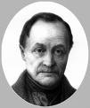

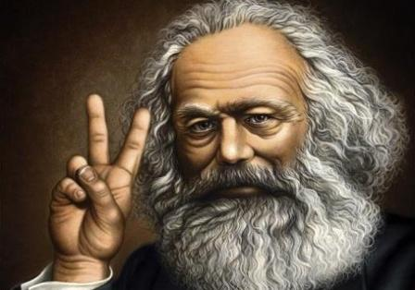

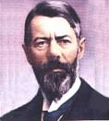

BRAUTRYÐJENDURNIR
EINSTAKLINGSVERKEFNI = 3 MÍN.
Hvaða brautryðjandi hefur skynsamlegustu skoðanirnar að þínu mati og hvers vegna?
  A. COMTE
  H. SPENCER
  É. DURKHEIM
  K. MARX
  M. WEBER
  G.H. MEAD

Slide 3
Hópvinna = 10 MÍN.
Ath. Hópstjóri og ritari!
Svarið eftirfarandi spurningum og
rökstyðjið mál ykkar með tilvísun í námsefnið.
1. Hvert er framlag ykkar brautryðjanda til félagsfræðinnar?
2. Hvað er svona sérstakt við hann?
3. Hvaða skoðun hafði hann að hinum brautryðjendunum?
4. Hvernig viljið þið mæra hann?
5. Hvernig viljið þið gagnrýna hann?

